Slide 1




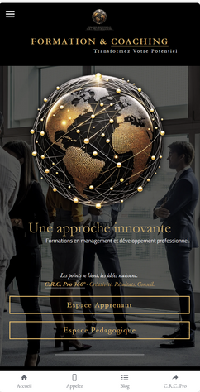

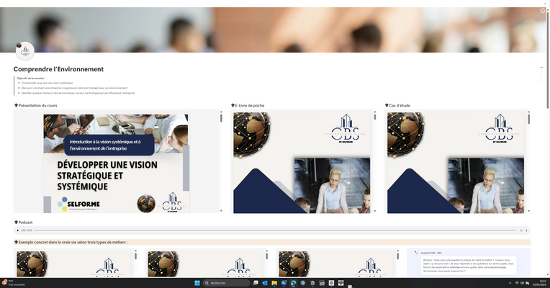




P.H.A.R.E.
Learning
« Un dispositif clé en main pour moderniser vos formations, assurer le suivi apprenants-formateurs et attester du respect des référentiels de compétences d’État. »
PARCOURS HYBRIDE D’APPRENTISSAGE RÉGULÉ ET ÉVOLUTIF
Un produit conçu par C.R.C. Pro 360°.
C.R.C. Pro 360° - Pro Formation - Pro RH - Pro Digital Web Media - Pro Consulting | 06 88 09 87 95 | contact@crcpro.fr | www.crcpro.fr

Slide 2


« Offrez à vos apprenants un environnement de formation ultra-personnalisé et externalisez la charge de création de contenu et de suivi avec notre offre clé en main. »
C.R.C. Pro 360° - Pro Formation - Pro RH - Pro Digital Web Media - Pro Consulting | 06 88 09 87 95 | contact@crcpro.fr | www.crcpro.fr

Slide 3




01.
02.
03.
04.
05.
06.
07.
08.
09.
L'avenir de la formation adaptative
L’Outil P.H.A.R.E.
  Espace Administratif
  Espace Formateurs
  Espace E-Learning
Exemple de Methodologie.
Formation de prise en main de l’outil P.H.A.R.E.
Bénéfices et Tarification
Résultats Attendus
C.R.C. Pro 360° - Pro Formation - Pro RH - Pro Digital Web Media - Pro Consulting | 06 88 09 87 95 | contact@crcpro.fr | www.crcpro.fr

Slide 4


PHARE - Learning
L'avenir de la formation adaptative
Une plateforme E-learning / Intranet
01
PHARE dépasse le cadre d'une simple plateforme : c'est un écosystème complet de suivi, gestion et apprentissage adaptatif.
Trois espaces dédiés : Administratif, Formateurs et Apprenants.
Plateforme sur mesure (TP, Charte graphique)
02
Sélectionnez vos Titres Professionnels (TP) : nous créons pour vous un contenu conforme au Référentiel National (présentations, podcasts, études de cas, documents prescrits, etc.).
Votre charte graphique est intégrée pour refléter l'identité visuelle de votre centre.
P.H.A.R.E et sa méthodologie
03
La plateforme guide l'apprentissage, enrichi par une dimension humaine avec des sessions présentielles par thématique et une visioconférence mensuelle. Un formateur soutient chaque apprenant en liant théorie et pratique professionnelle.
C.R.C. Pro 360° - Pro Formation - Pro RH - Pro Digital Web Media - Pro Consulting | 06 88 09 87 95 | contact@crcpro.fr | www.crcpro.fr

Slide 5

L’outil Phare
3 Espaces dédiés
  Espace Administratif : Gestion facile des formateurs et apprenants. Suivi intuitif en temps réel.
  Espace Formateurs : Gestion simplifiée des apprenants et suivi pédagogique efficace.
  Espace Apprenants : Interface intuitive, attractive et complète pour l'apprentissage.
L'outil est téléchargeable sous forme d'application pour ordinateurs et dispositifs mobiles, grâce aux boutons présents sur la page d'accueil. (En option, nous pouvons également rendre l'outil disponible sur l'App Store et le Play Store, pour iPhone et Android.)
C.R.C. Pro 360° - Pro Formation - Pro RH - Pro Digital Web Media - Pro Consulting | 06 88 09 87 95 | contact@crcpro.fr | www.crcpro.fr

Slide 6





Espace Administratif
🔑
Accès via l’icône clé en haut à gauche de l’écran d’accueil.
Connexion sécurisée grâce à une adresse mail dédiée créée par nos soins.
Tableau de suivi des apprenants
  Retrouvez facilement les coordonnées (email et téléphone cliquables), formation suivie, formateur associé, temps de connexion, cas d’études et actions réalisées. Export CSV (Excel) possible en un clic via le logo CBS.
Intégration des Apprenants et Formateurs
  Ajoutez facilement des apprenants individuellement ou par lot via import CSV. Chaque nouvel inscrit reçoit automatiquement un mail de bienvenue avec ses identifiants personnels et le lien vers votre plateforme phare-CBS.fr.
C.R.C. Pro 360° - Pro Formation - Pro RH - Pro Digital Web Media - Pro Consulting | 06 88 09 87 95 | contact@crcpro.fr | www.crcpro.fr

Slide 7
Espace Formateurs
Accès rapide depuis l’écran d’accueil.
Grâce à une adresse mail unique générée automatiquement lors de son intégration, chaque formateur dispose d’un espace personnalisé où il peut :
  Consulter ses apprenants et leurs coordonnées.
  Accéder aux cas d’études des apprenants (distinction entre cas à vérifier et documents prescrits à corriger).
  Suivre le temps de connexion.
  Envoyer des messages automatisés de relance ou félicitations avec signature intégrée.
C.R.C. Pro 360° - Pro Formation - Pro RH - Pro Digital Web Media - Pro Consulting | 06 88 09 87 95 | contact@crcpro.fr | www.crcpro.fr

Slide 8
Espace E-Learning
Accès intuitif dès l’écran d’accueil.
Un dispositif prêt à l’emploi, avec du contenu adapté à vos référentiels d’État.
Une plateforme clé en main, au contenu 100% adapté à vos référentiels d’État. Design moderne, ludique, créé selon les retours d’apprenants pour une navigation fluide et intuitive.
Chaque apprenant accède directement à son parcours (6 thématiques divisées en 4 semaines chacune), avec suivi précis du temps passé et cas pratiques actualisés en temps réel dans les espaces formateur et administratif.
Barre d'informations
Informations clés affichées en permanence : temps de connexion, nom du formateur, téléphone et email.
Outils pédagogiques innovants
  Support hebdomadaire : résumé clair des modules.
  Podcasts : contenu audio complémentaire.
  E-livre de poche : synthèse téléchargeable pratique.
  E-Book Pro : scénarios professionnels personnalisés (Restauration, GMS, Business général).
  Quiz & Cas pratiques : validation dynamique des acquis. (Une auto-évaluation qui nous permet de suivre les progrès de chaque apprenant.)
  Assistant IA intégré : aide à la rédaction et exportation des cas d’études.
C.R.C. Pro 360° - Pro Formation - Pro RH - Pro Digital Web Media - Pro Consulting | 06 88 09 87 95 | contact@crcpro.fr | www.crcpro.fr

Slide 9


Exemple de Methodologie
La plateforme est complémentaire au formateur et suit précisément l’ordre du référentiel de compétences.
Chaque semaine, l’apprenant :
  Consulte les supports variés (documents, podcasts, etc.).
  Réalise des quiz et un cas d’étude hebdomadaire (à envoyer chaque jeudi).
  Interagit avec l’assistant virtuel pour approfondir les sujets abordés.
Chaque mois, le formateur anime une session présentielle à la fin de chaque thématique (un second présentiel peut être ajouté si nécessaire). Ces sessions favorisent l’échange, approfondissent les connaissances et permettent une correction complète des cas d’études.
À partir du 6ᵉ mois, les compétences transversales sont renforcées en vue de la certification.
Plan de rattrapage : Une visioconférence supplémentaire en accès libre est proposée par le formateur pour accompagner les apprenants en retard.
C.R.C. Pro 360° - Pro Formation - Pro RH - Pro Digital Web Media - Pro Consulting | 06 88 09 87 95 | contact@crcpro.fr | www.crcpro.fr

Slide 10


La prise en main de l’outil P.H.A.R.E.
La formation et l’accompagnement de vos formateurs pour maîtriser la méthodologie et l’utilisation de la plateforme sont inclus dans notre tarification.
PHARE est en constante évolution, s’adaptant aux nouvelles tendances, besoins spécifiques et retours du terrain pour toujours répondre à vos attentes.

Slide 11

Rejoignez P.H.A.R.E - Learning : une approche immersive, intelligente et ultra-flexible pour garantir la réussite de vos apprenants et la satisfaction de vos partenaires.
Résultats Attendus
  Taux de réussite amélioré : Parcours interactif et engageant.
  Fidélisation accrue : Attrait pour vos formations innovantes.
  Charge administrative réduite : Moins de tâches répétitives, plus de temps pour l’accompagnement qualitatif.
C.R.C. Pro 360° - Pro Formation - Pro RH - Pro Digital Web Media - Pro Consulting | 06 88 09 87 95 | contact@crcpro.fr | www.crcpro.fr

Slide 12

Bénéfices et Tarification
Une tarification simplifié.
Tarif : 50€ TTC / apprenant / mois.
Ce tarif comprend :
  *Création et mise à disposition de vos Titres Professionnels sur la plateforme.
  Personnalisation avec votre charte graphique.
  Adaptation du contenu en temps réel sur demande, avec un technicien et un développeur dédiés.
  Maintenance et sécurité garanties pour une utilisation fluide et sécurisée.
  Application dédiée aux formateurs et équipes pédagogiques pour un suivi en temps réel des apprenants.
Attention : La création d’une formation TP est soumise à une tarification supplémentaire en formule sans engagement.
Pour un titre professionnel, la durée de création est estimée à 1 mois à compter de la signature du contrat.
C.R.C. Pro 360° - Pro Formation - Pro RH - Pro Digital Web Media - Pro Consulting | 06 88 09 87 95 | contact@crcpro.fr | www.crcpro.fr

Slide 13


MERCI
P.H.A.R.E : LE TREMPLIN HYBRIDE POUR LES CFA ET OF
C.R.C Pro Formation
C.R.C. Pro 360° - Pro Formation - Pro RH - Pro Digital Web Media - Pro Consulting | 06 88 09 87 95 | contact@crcpro.fr | www.crcpro.fr

